Slide 1
公平分配健壮量子位资源，并发多量子程序映射，减少量子位碎片
基于量子位拓扑结构及错误率数据在并发量子程序间公平划分初始映射区域；支持并发多量子程序映射；提升量子计算机资源利用率；实现健壮（低错误率）量子位资源的公平分配
-- 观察1 量子程序初始映射机制割裂大块连通量子位区域，产生的碎片难以被利用
两个量子程序待映射：
P₁ （5量子位）
P₂ （4量子位）
无法找到拥有足够多可靠相邻量子位的起始分配位置，无法映射P₂
Q0
2.5%
Q1
1.6%
Q2
3.0%
Q3
1.8%
Q4
2.2%
Q5
5.5%
Q6
3量子位，
不足以映射P₂
2.5%
8.0%
4.5%
3.0%
3.3%
3.4%
3.8%
高错误率的不可用量子位
Q14
Q13
Q12
Q11
Q10
Q9
Q8
Q7
4.1%
8.6%
6.0%
3.1%
3.8%
1.8%
2.8%
未考虑量子位拓扑的初始映射机制将大块连通的物理量子位区域割裂为碎片，无法映射其他量子程序，造成量子计算机中的健壮资源浪费
P₁映射位置
-- 解决方案 根据量子位耦合紧密程度及错误率，预先检测连通的健壮量子位区域，使并发量子程序能够充分利用量子芯片中的健壮量子位资源
基于量子位拓扑结构及错误率数据的初始映射机制，包括（1）基于量子位耦合紧密程度和错误率的社区划分层次树构建，（2）基于层次树的并发量子程序初始映射区域划分，（3）并发量子程序映射
Q₀
Q₁
Q₂
{0,1,2,3,4}
层次树：
树中每个节点都是一个候选的初始映射区域
一个节点中的量子位紧密连接
低错误率的量子位在层次树中优先合并
并发量子程序
1.4
0.5
3.5
1.2
3.3
Q₀
Q₁
Q₂
1.0
{0,1,2}
{3,4}
{0,1,2}
Q₃
3.3
Q₃
1.3
{0,1}
{2}
{3}
{4}
{3,4}
Q₄
3.0
{0}
{1}
基于层次树，为并发的量子程序划分初始映射区域，充分利用量子位区域，避免碎片
Q₄
原始的量子位拓扑和错误率数据
社区划分层次树构建，优先合并健壮量子位
并发量子程序映射

Slide 2
跨程序SWAP，降低并发多量子程序映射转换开销
映射转换时启用跨程序SWAP操作；一个跨程序SWAP操作可替代多个程序内SWAP操作；降低并发多量子程序映射转换开销
-- 观察2 在并发量子程序映射转换时，仅使用程序内SWAP引入的开销较大，而使用跨程序SWAP可替代多个程序内SWAP操作，降低开销
q1
q2
q3
g3
P1 映射位置
P2 映射位置
P1
g1
g2
SWAP操作
g3
g6
q2
q5
q6
q2
q5
q6
q2
q5
q6
q4
q5
q6
g6
P2
g4
g5
q3
q1
q4
q3
q1
q4
q3
q1
q4
并发执行的两个量子线路
线路中g3 (CNOT q1 q2)，g6 (CNOT q4 q5)由于逻辑量子位映射位置不相邻而无法执行，需要插入SWAP
未启用跨程序SWAP情况下，需两次SWAP操作
启用跨程序SWAP情况下，一次跨程序SWAP可达到相同效果
-- 解决方案 映射转换时优先选用最短SWAP路径上跨程序SWAP操作，减少SWAP操作
最短SWAP路径上的跨程序SWAP操作
待执行的操作：CNOT q1 q5
跨程序SWAP最短路径长度：2 (q1-q9-q5)； 程序内SWAP最短路径长度：4 (q1-q2-q3-q4-q5)
2 < 4，说明在该情况下，启用跨程序SWAP操作所需的SWAP操作数目更少。
映射转换时优先选用最短路径上的跨程序SWAP操作。
P1 映射位置
q3
q4
q5
P2 映射位置
待执行的量子门操作
q2
q9
q8
CNOT q1 q5
……
q1
q6
q7

Slide 3
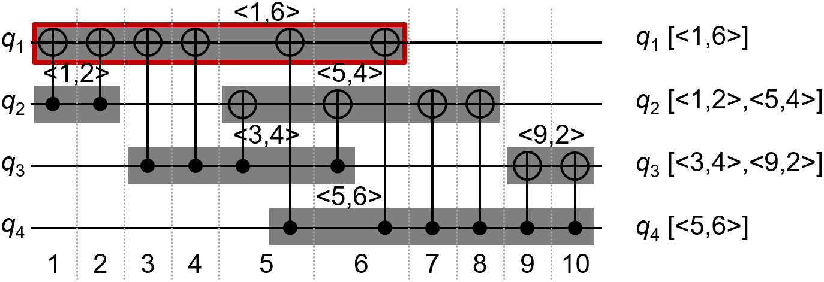
量子芯片通用的初始映射，充分利用新架构高度数和连通性
充分利用2D/3D量子芯片中的高度数物理量子位；将连续被多个CNOT操作使用的逻辑量子位映射至高度数物理量子位，使更多门操作可直接执行；减少映射转换所需SWAP操作数
-- 观察3 量子芯片架构逐渐复杂化（如从2D架构演进为3D架构），潜在的量子程序的映射方案更加灵活，获取最优映射方案的难度增大
物理量子位度数最高为3
物理量子位度数最高为6
Q6
Q17
Q0
Q1
Q4
Q7
Q10
Q12
Q15
Q18
Q21
Q23
Q2
Q13
Q24
Q3
Q5
Q8
Q11
Q14
Q16
Q19
Q22
Q25
Q26
Q9
Q20
2D量子芯片IBMQ Toronto中物理量子位度数最高为3
3D量子芯片中物理量子位度数最高为6
-- 解决方案 将连续被多个CNOT操作使用的程序量子位映射至高度数物理量子位，以充分利用新架构量子芯片中更高度数的量子位和更好的连通性
q₁从index为1起，连续被6个CNOT使用
q₁（连续被多个CNOT操作使用的量子位）映射至度数最高的物理量子位
q₄
q₁
q₃
q₂
Index
QFT_4量子线路
映射结果。q₂, q₃, q₄映射至q₁相邻位置，可使更多门操作能直接执行，减少映射转换所需的SWAP操作数。
<起始位置，被连续使用的次数>

Slide 4
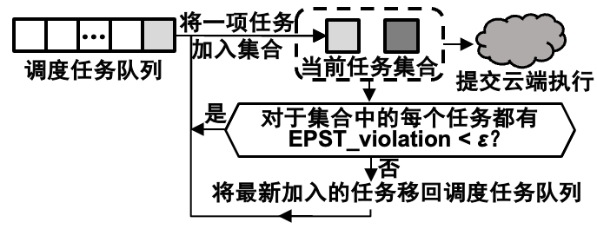
智能选取并发量子程序组合，并发量子程序任务调度
根据预估程序执行保真度智能选取并发量子程序组合；选取深度相近的量子程序组合以避免退相干错误；在优先保证量子程序执行保真度的前提下提升量子计算机吞吐量
-- 观察4 随机选取的并发量子程序组合可能由于深度差异大导致程序执行保真度降低
P1执行完成后需等待，退相干错误严重
测量操作对P2的运行状态造成强烈干扰
P1
深度：40
P1
深度：40
P2
深度：170
P2
深度：170
开始执行
测量操作
开始执行
测量操作
P1执行完成后立即测量会导致P2的运行状态受到强烈干扰，降低P2的程序执行保真度
所有程序均执行完成后统一测量，P1执行完成后需等待，由于量子位状态保持时间短，会导致较严重的退相干错误，降低P1的程序执行保真度
-- 解决方案 根据预估程序执行保真度智能选取并发执行的量子程序组合，提高程序执行保真度
选取任务加入当前任务集合时，候选任务按照与首项任务的匹配度值（线路深度差异越小，匹配度越高）由高到低排序。匹配度高的任务会被优先选取。
对于一个任务集合，可计算“预估程序执行保真度损失”（EPST_violation），即多量子程序并发执行相比于每个量子程序单独执行的保真度降低比例。
若EPST_violation≥阈值，说明并发执行可能导致执行可靠度严重降低，拒绝并发执行；若EPST_violation<阈值，说明并发执行导致的执行可靠度降低可接受，允许并发执行。
QuCloud+并发量子程序任务调度逻辑

